Slide 1

FORMATION en vue du stage infirmier
LES PRECAUTIONS STANDARD
6ème session
Axe 6 : Gestion des excreta
J. DALMAS (IDE) - CHU de Nice - Service d’Hygiène

Slide 2
GESTION DES EXCRETA
Substances rejetées hors de l’organisme :
matières fécales (10¹¹ - 10¹² bactéries/gr de selles),
urines (entérobactéries du tube digestif…),
vomissures (Norovirus…),
mais aussi sueur…

Slide 3
GESTION DES EXCRETA
Laveurs-Désinfecteurs de Bassins (LDB)
vidange
nettoyage
désinfection
transporter les récipients pleins (seaux, bassins, urinaux, bocaux à urines…) munis de leur couvercle (sans vidange au préalable)
former le personnel à l’utilisation du LDB
assurer une maintenance régulière
réduit le risque d’exposition
du personnel et de l’environnement

Slide 4
GESTION DES EXCRETA
Laveurs-Désinfecteurs de Bassins (LDB)
vidange
nettoyage
désinfection
transporter les récipients pleins (seaux, bassins, urinaux, bocaux à urines…) munis de leur couvercle (sans vidange au préalable)
former le personnel à l’utilisation du LDB
assurer une maintenance régulière
réduit le risque d’exposition
du personnel et de l’environnement

Slide 5
GESTION DES EXCRETA
Préoccupation majeure des établissements de santé
2010 : Haut Conseil de la Santé Publique (HCSP)
Prévenir l’émergence des entérobactéries productrices de Bétalactamase à Spectre Etendu (BLSE)
2013 : Haut Conseil de la Santé Publique (HCSP)
Prévenir la transmission croisée des BHRe
2015 : Programme national d’actions de prévention des Infections Associées aux Soins (PROPIAS)
Juin 2017 : Précautions Standard (SF2H)

Slide 6
GESTION DES EXCRETA
« Nouveau péril fécal »
Les selles sont un réservoir majeur de bactéries du tube digestif : Escherichia coli, Klebsiella pneumoniae, Entérocoques…
Ces bactéries peuvent être porteuses de mécanismes de résistances aux antibiotiques :
BMR = Bactérie Multi-Résistante (entérobactéries à BLSE)
BHRe = Bactérie Hautement Résistante émergente EPC : Entérobactérie Productrice de Carbapénèmase
ERG : Entérocoque Résistant aux Glycopeptides

Slide 7
GESTION DES EXCRETA
Quelques exemples d’exposition aux excréta :
manipulation des bassins, urinaux, seaux des chaises percés en EHPAD,
change de protection individuelle,
mais aussi le nettoyage des sanitaires…
Risque d’éclaboussures, d’aérosolisation sur la tenue, les mains du personnel et dans l’environnement

Slide 8
GESTION DES EXCRETA
R27.Porter des équipements de protection individuelle de manière adaptée (port de gants de soins, protection de la tenue) et respecter l’hygiène des mains lors de la gestion des excréta (urines, selles, vomissures)

Slide 9
GESTION DES EXCRETA
Laveurs-Désinfecteurs de Bassins (LDB)
vidange
nettoyage
désinfection
transporter les récipients pleins (seaux, bassins, urinaux, bocaux à urines…) munis de leur couvercle (sans vidange au préalable)
former le personnel à l’utilisation du LDB
assurer une maintenance régulière
réduit le risque d’exposition
du personnel et de l’environnement

Slide 10
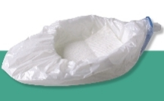
GESTION DES EXCRETA
En l’absence de LDB
  ne pas vidanger le récipient (bassin, urinal…) dans le WC de la chambre,
  vidanger au vidoir,
  utiliser des sacs protecteurs à usage unique (infection à Clostridium difficile, BHRe, panne du LDB…ou en systématique)
  Après le retrait du sac, entretien du dispositif avec une lingette (détergente/désinfectante)
1 bassin = 1 patient pendant tout son séjour

Slide 11
GESTION DES EXCRETA
R28.Eviter les procédures manuelles* de vidange et d’entretien des contenants et proscrire leur rinçage (ni douche, ni douchettes) en raison du risque d’aérosolisation.
* La procédure manuelle par immersion doit rester exceptionnelle : uniquement en cas de panne du laveur-désinfecteur ou du broyeur (destruction des bassins jetables à usage unique/ biodégradables)

Slide 12
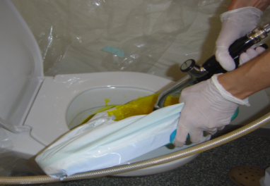
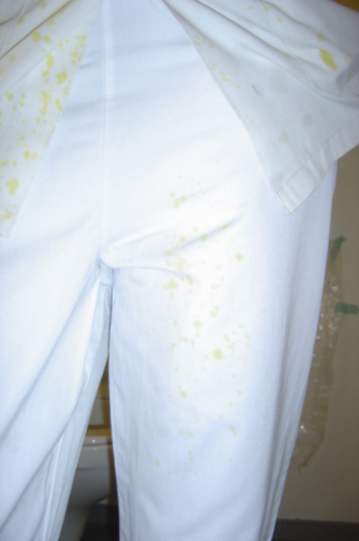
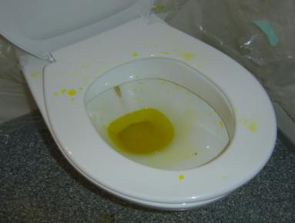
GESTION DES EXCRETA
Suppression des douchettes rince-bassins +++
risque d’aérosolisation
Démonstration…
Une image vaut mieux
que 100 mots

Slide 13
GESTION DES EXCRETA
Conclusion
élaborer des procédures écrites, validées et réactualisées,
évaluer régulièrement les besoins en équipements (1 LDB pour 12 lits),
remplacer le matériel abimé,
former, évaluer les soignants aux bonnes pratiques de la gestion des excréta.
dalmas.j@chu-nice.fr
Session n° 7
Gestion de l’environnement

